Slide 1
5st Lab
JEONGHUN KIM

Slide 2

Lab. Title
Loops in python

Slide 3
Let’s start

Slide 4
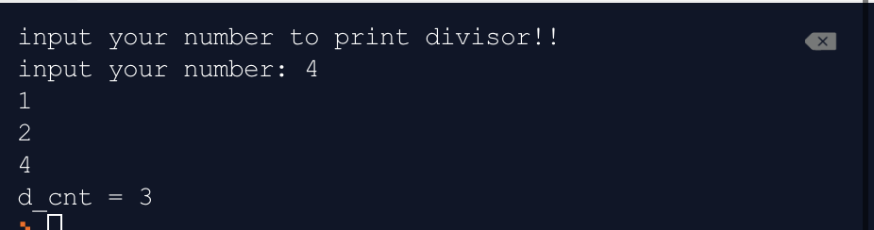
Lab#1
For문을 사용하며 사용자로부터 정수를 입력받아 정수의 약수와 약수의 개수를 출력해야 합니다.
약수와 약수의 개수를 구하여 출력하는 print_divisor 함수를 작성합니다.
사용자로부터 변수를 입력 받는 하나의 파라미터가 존재합니다.
For문을 사용하고 range()를 사용하여 1부터 x의 범위까지 반복을 합니다.
약수인 값은 바로 출력을 하고 for문이 끝났을 경우 약수의 개수를 출력합니다.
다음과 같이 실행을 시키고 결과를 출력되게 합니다.
(두자리 숫자를 입력)

Slide 5
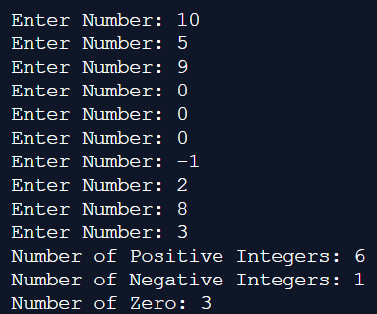
Lab#2
While 반복문을 이용해 10개의 정수를 입력받아 양과 음의 정수 및 0의 개수를 구합니다.
정수를 입력 받아 양의 정수, 음의 정수, 0의 개수를 세줄 input_count 함수를 작성합니다.
각각의 개수를 세줄 변수를 초기화 해줍니다.
While반복문이 파라미터를 보고 10번 반복되게 합니다.
입력 받는 값을 조건문으로 비교하여 각 변수의 개수를 증가시킵니다.
반복문이 끝나면 개수를 센 변수를 반환합니다.
(총 반환되는 변수가 3개)
Input_count()함수를 실행을 시키고 결과를 출력되게 합니다.

Slide 6
Lab#3
While True문을 사용하여 사용자부터 숫자를 입력받아 1 ~ 20 사이의 숫자를 맞추는 게임을 작성하시오.
랜덤 난수와 숫자를 비교하여 결과를 알려주는 Question_num 함수를 작성하시오.
랜덤 난수를 만들기 위해 random 모듈을 사용하며 randint() 함수를 사용합니다. (randint을 이용하여 정답을 변수에 저장)
While True문을 사용하여 정답과 일치할때 까지 반복을 시키되 정답일 경우 멈추고 정답을 맞추기까지 걸린 횟수를 Return
조건문을 사용하여 값을 비교하며 값이 맞으면 Break 아니면 Continue로 반복문을 계속 진행합니다.

Slide 7
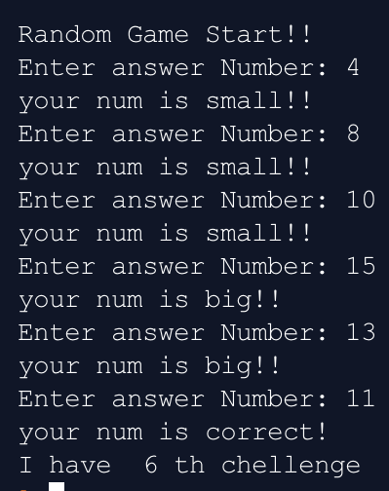
Lab#3
Question_num() 함수를 실행을 시키고 결과를 출력되게 합니다.

Slide 8
Submit
Upload your source code (py) and result (jpg)

Slide 9
Thanks

